Slide 1
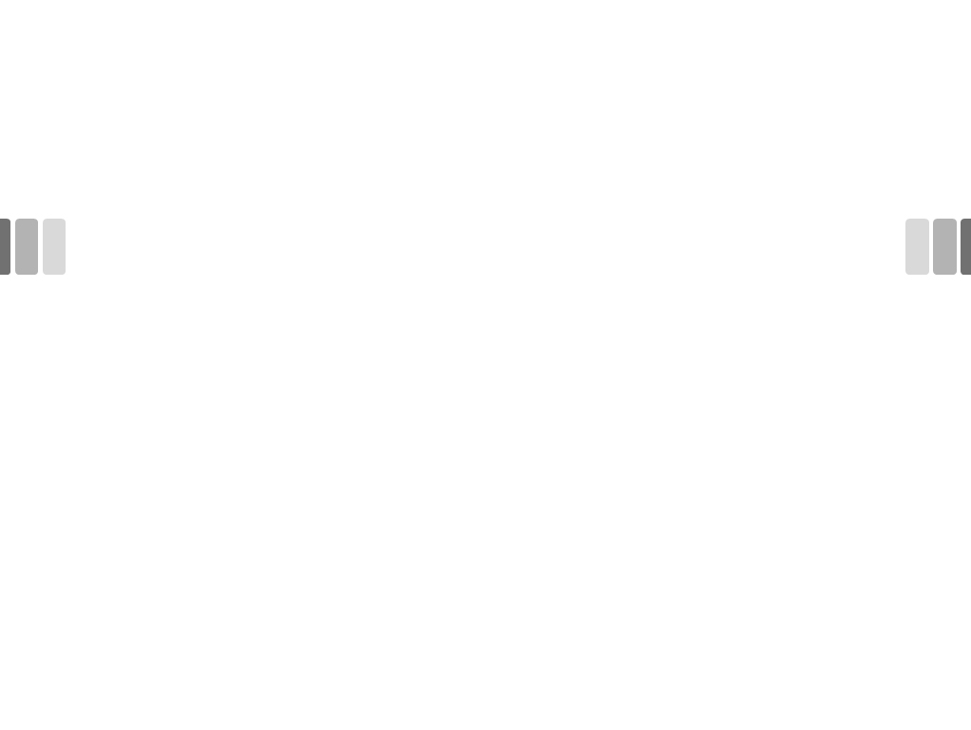

Pengenalan Pemrograman Fungsional
Oleh : Henri Tantyoko, S.Kom., M.Kom
INSTITUT TEKNOLOGI TELKOM PURWOKERTO
Smart, Trustworthy, And Teamwork

Slide 2
Deskripsi Matkul
Nama : Pemrograman Fungsional
Beban : 3sks teori
Dosen Pengampu : 1. Henri Tantyoko, S.Kom., M.Kom
2. Dedy Agung Prabowo, S.Kom., M.Kom
3. Andi Prademon Yunus, Phd
Jadwal : - Kelas IF-10-K (12.30 – 15.30)
- Kelas IF-10-L (15.30 – 18.30)

Slide 3
Perkenalan
Nama : Henri Tantyoko, S.Kom., M.Kom
Pendidikan : S1 dan S2 di Telkom University
Asal : Semarang
Keahlian : Machine Learning, NLP, Pattern Recognition
No HP : 089666364824
Ruangan : IOT 205

Slide 4
Tata Tertib
1. Total Kehadiran mahasiswa minimal 75%.
2. Mahasiswa harus berpakaian sesuai aturan seragam institusi (baju berkerah, rapi, sopan, dan bersepatu)
3. Mahasiswa terlambat maksimal 15 menit, dan bagi yang terlambat melebihi batas toleransi tidak diperkenankan mengisi daftar presensi
4. Mahasiswa tidak diperkenankan untuk “titip presensi” apabila diketahui terdapat mahasiswa yang melakukannya maka sanksinya 5 orang mahasiswa yang hadir akan dihapus kehadirannya secara acak
5. Mahasiswa yang tidak bisa atau berhalangan hadir mengikuti evaluasi harus ijin sehari sebelum pelaksanaan kepada dosen pengampu disertai surat, dan susulan akan diberikan dengan menghubungi dosen pengampu sebelumnya.

Slide 5
Tata Tertib
6. Pengumpulan tugas terlambat akan ada pengurangan poin
7. Syarat kelulusan setiap CPMK adalah 50 point dari skala 1-100.
8. Jika ada CPMK yang tidak lulus maka dosen akan mengadakan remidial/ asesmen ulang.
9. Selama perkuliahan berlangsung HP harus di “silent”.
10. Menjaga kesopanan dalam berkomunikasi dengan dosen dan teman baik secara langsung maupun lewat SMS/Telepon.
11. Mahasiswa diperkenankan membawa minuman ke dalam ruang kelas atan tetapi dilarang meninggalkan bekas makanan dan atau minuman di dalam ruang kuliah.

Slide 6
Outline Materi
Paradigma Pemrograman
Pemrograman Fungsional
Python Basic

Slide 7
Paradigma Pemrograman
Pemrograman Prosedural
Paradigma ini didasari oleh Konsep mesin Von Newman (stored program concept)
Algoritma + Struktur Data = Program
Pemrograman Berorientasi Objek
Paradigma ini didasari oleh Kelas dan Objek
Objek adalah instansiasi dari Kelas

Slide 8
Pemrograman Fungsional
Didasari konsep pemetaan dari fungsi matematika
Fungsi dapat berbentuk sebagai fungsi “primitif” atau komposisi dari fungsi lainnya

Slide 9
Pemrograman Konkuren
Paradigmna ini didasari oleh kenyataan bahwa dalam keadaan nyata, sebuah sistem komputer harus menangani beberapa proses (task) yang harus dieksekusi bersama dalam sebuah lingkungan (baik mono maupun multi prosesor).

Slide 10
Kenapa program harus terstruktur?

Slide 11
Efisiensi kode program
Maintenance
Dokumentasi Jelas

Slide 12
Kenapa harus fungsional?

Slide 13
Less code
Code debugging
Scalable

Slide 14
#Create Funtion
def perhitungan(x,y):
a = x+2*y
return a / (2*y+x)
print(perhitungan(3,4))
Pemrograman Fungsional

Slide 15


